Slide 1
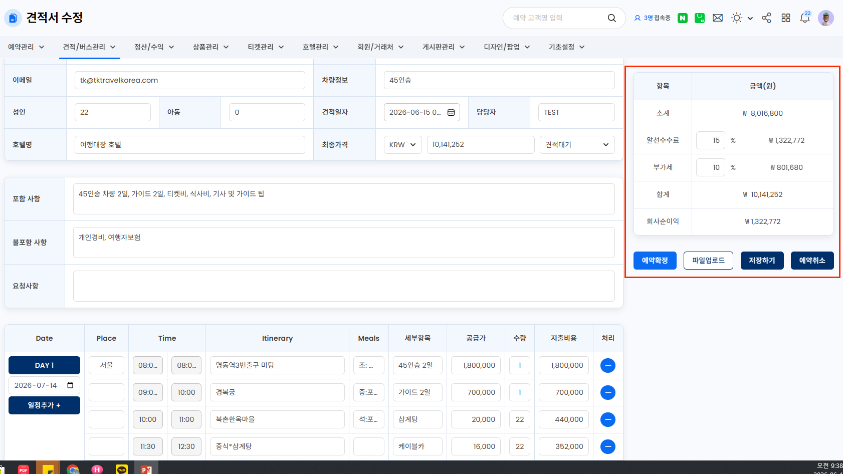
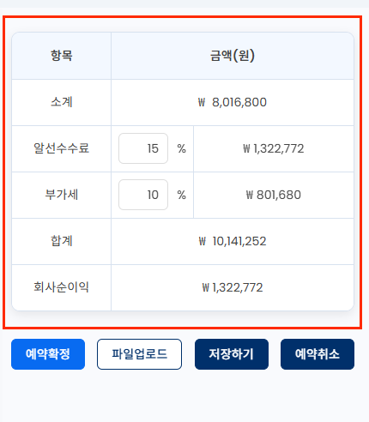
수익계산법 수정이 필요함.(순회법으로 적용해야함)
기존은 소계가 입력(자동) → 알선수수료를 입력 → 부가세 입력 하면
합계 = 소계+소계의 부가세+알선수수료 로 적용되어 회사 순이익이 계산이 되는데,
순회법으로 적용하려면 총 금액(합계)는 소계와 알선수수료를 먼저 합산 한 후, 해당 금액에 대한 부가세를 추가하여 산정해야함.
즉, 합계 = (소계 + 알선수수료) + [(소계 + 알선수수료) × 부가세]

Slide 2
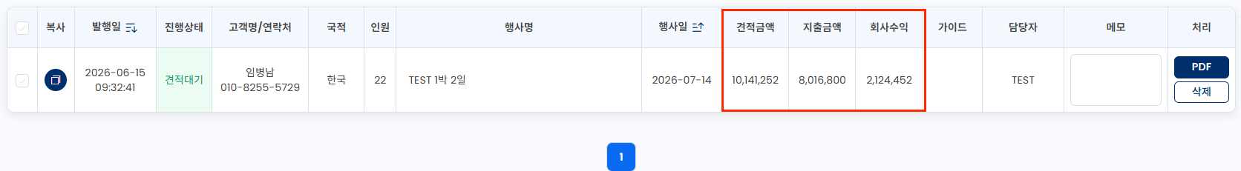
견적서 리스트에 나오는 견적금액 / 지출금액 / 회사수익 의 계산방법도
순회법 적용하여 표시되게 수정 해야함.

Slide 3
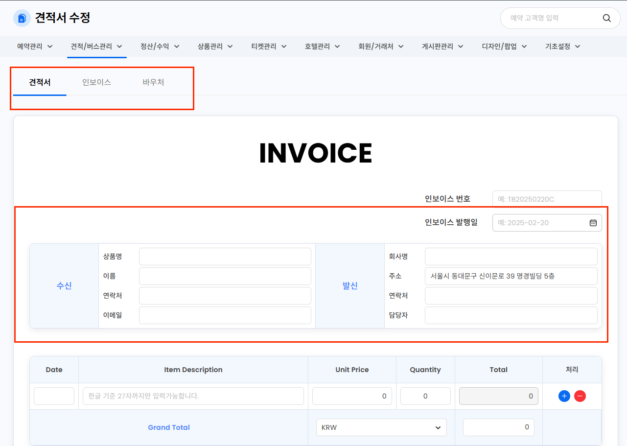
견적서에서 인보이스로 탭을 눌러도 파란선표시(셀렉트)가 견적서에 머물러 있습니다. 인보이스를 누르면 파란표시가 인보이스에, 바우처를 누르면 바우처에 위치해야 할 거 같습니다.
견적서를 작성 후 인보이스로 넘어갔을 시, 자동으로 입력되면 좋을 거 같은 내용입니다.(견적서에 넣은 내용이 그대로 따라오면 됨)
① 인보이스 발행일 → 견적서의 견적일자
② ‘수신’ 부분
▶ 상품명 → 견적서의 행사명
▶ 이름 → 견적서의 고객명
▶ 연락처 → 견적서의 연락처
▶ 이메일 → 견적서의 이메일
③ ‘발신’ 부분
▶ 회사명 → 견적서의 회사명
▶ 연락처 → 회사의 연락처
▶ 담당자 → 견적서의 담당자
①
②
③
④
⑤
⑥
④ Unit Price → 견적서의 최종금액
⑤ Quantity = 1
⑥ Total = ④ x ⑤
※ 단 모든 내용은 수동으로도 수정이 가능 해야함.

Slide 4
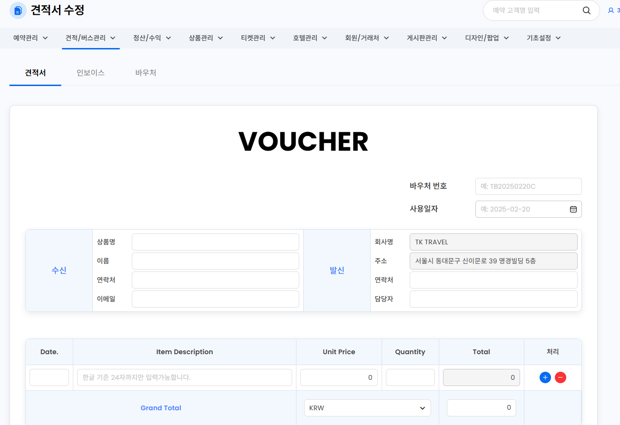
견적서에서 바우처로 탭을 눌러도 파란선표시(셀렉트)가 견적서에 머물러 있습니다. 바우처를 누르면 파란표시가 인보이스에, 바우처를 누르면 바우처에 위치해야 할 거 같습니다.
견적서 및 인보이스를 작성 후 바우처로 넘어갔을 시, 자동으로 입력되면 좋을 거 같은 내용입니다.(견적서 및 인보이스에 에 넣은 내용이 그대로 따라오면 됨)
① 바우처 번호 → 인보이스의 인보이스 번호
② 사용일자 → 견적서의 DAY-1 행사 시작일
③ ‘수신’ 부분
▶ 상품명 → 견적서의 행사명
▶ 이름 → 견적서의 고객명
▶ 연락처 → 견적서의 연락처
▶ 이메일 → 견적서의 이메일
④ ‘발신’ 부분
▶ 회사명 → 견적서의 회사명
▶ 연락처 → 회사의 연락처
▶ 담당자 → 견적서의 담당자
①
②
③
④
⑤
⑥
⑦
⑤ Unit Price → 견적서의 최종금액
⑥ Quantity = 1
⑦ Total = ⑤ x ⑥
※ 단 모든 내용은 수동으로도 수정이 가능 해야함.

Slide 5
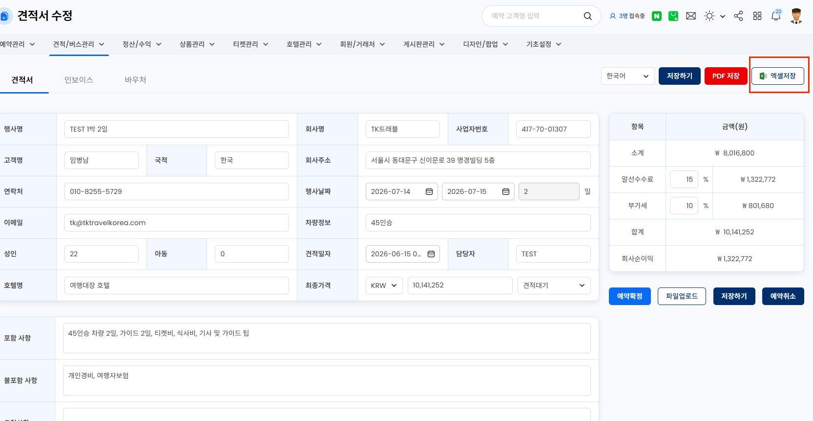
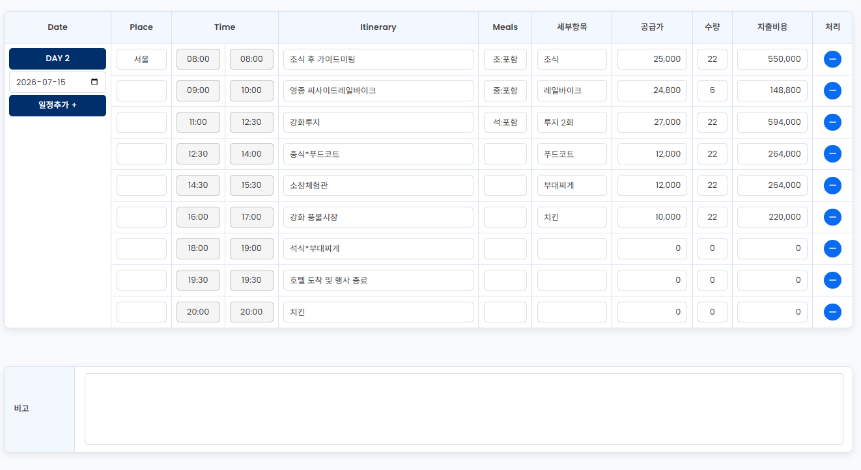
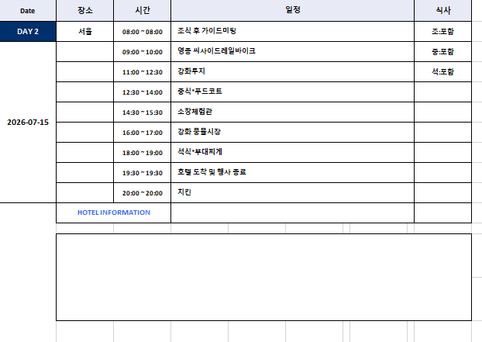
견적서 ‘엑셀저장’ 시 파일 오류
견적서 ‘엑셀저장’ 시 파일 오류부분, 일정의 마지막날
견적서에 호텔이 없는데, 엑셀로 저장하면 호텔정보가 나옴.
그리고 비고 부분이 엑셀로 보면 파일이 깨짐.

